Slide 1


CHÀO MỪNG CÁC EM ĐẾN VỚI
TIẾT HỌC HÔM NAY

Slide 2

BÀI 62
LUYỆN TẬP CHUNG
TIẾT 1
LUYỆN TẬP

Slide 3
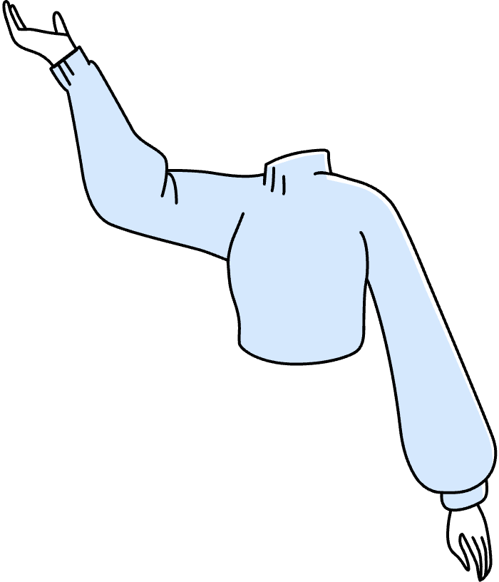




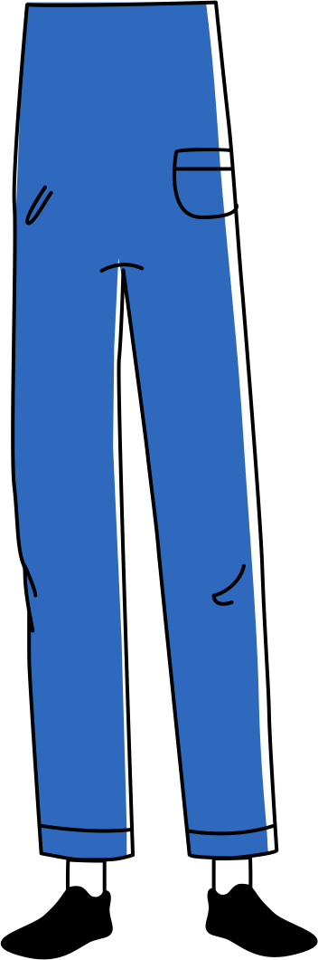
HOẠT ĐỘNG
LUYỆN TẬP

Slide 4

Bài tập 1 SGK – tr83
Tính.
2
3
4
9
6
9
4
9
6 + 4
9
10
9
a)
+
=
+
=
=
1
10
2
5
1
10
4
10
1 + 4
10
5
10
1
2
b)
+
=
+
=
=
=
7
22
3
11
7
22
6
22
7 – 6
22
1
22
c)
–
=
–
=
=
5
6
5
12
10
12
5
12
10 – 5
12
5
12
d)
–
=
–
=
=

Slide 5




Bài tập 2 SGK – tr83
Tìm phân số thích hợp.
11
12
5
12
?
?
1
6
1
3
–
–
5
12
1
24
+
+
3
4
?
1
2
11
24
?
Qúa trình phát triển của loài bướm.
Notes:
Slide tiếp theo để xem video quá tình phát triển của loài bướm

Slide 6
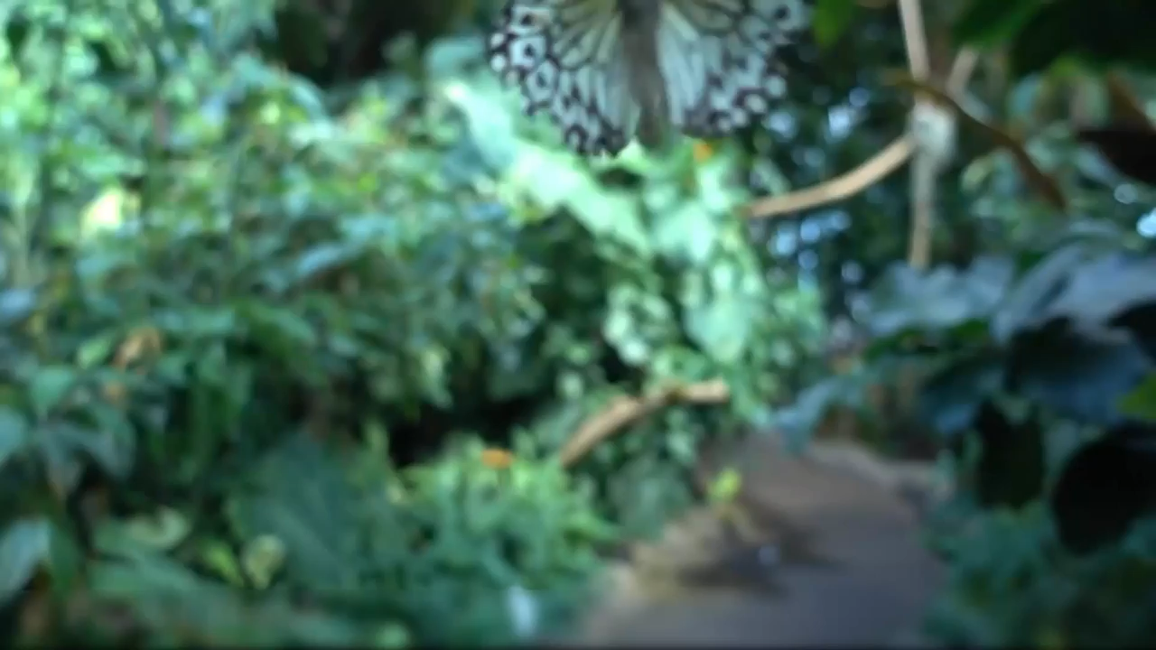

Slide 7
Bài tập 3 SGK – tr83
Tính bằng cách thuận tiện.
599
1 000
377
1 000
1
1 000
15
4
15
16
5
16
a)
+
+
b)
+
+
15
4
15
16
5
16
599
1 000
1
1 000
377
1 000
=
+
+
=
+
+
15
4
20
16
15
4
5
4
=
+
=
+
600
1 000
377
1 000
977
1 000
=
+
=
20
4
=
= 5

Slide 8

HOẠT ĐỘNG VẬN DỤNG

Slide 9
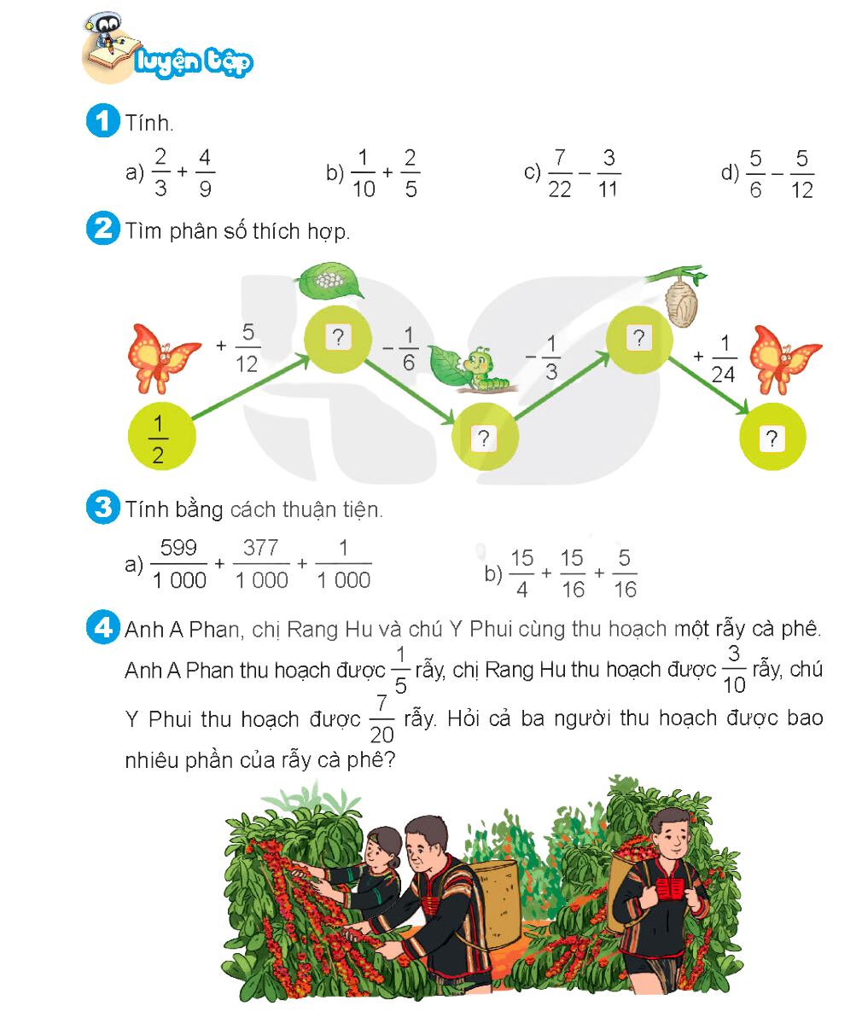
Bài tập 4 SGK – tr83
Anh A Phan, chị Rang Hu và chú Y Phui cùng thu hoạch một rẫy cà phê. Anh A Phan thu hoạch được rẫy, chị Rang Hu thu hoạch được rẫy, chú Y Phui thu hoạch được rẫy. Hỏi cả ba người thu hoạch được bao nhiêu phần của rẫy cà phê?
1
5
3
10
7
20

Slide 10
Bài giải
Ba người thu hoạch được số phần của rẫy cà phê là:
1
5
3
10
7
20
17
20
(rẫy cà phê)
+
+
=
17
20
Đáp số: rẫy cà phê.

Slide 11



HƯỚNG DẪN VỀ NHÀ
Ôn tập
kiến thức đã học
Hoàn thành
bài tập trong SBT
Đọc và chuẩn
bị trước Tiết 2 – Luyện tập

Slide 12
CẢM ƠN CÁC EM
ĐÃ LẮNG NGHE
HẸN GẶP LẠI!

Slide 13

CHÀO MỪNG CÁC EM ĐẾN VỚI
BÀI GIẢNG MỚI

Slide 14
BÀI 62
LUYỆN TẬP CHUNG
TIẾT 2
LUYỆN TẬP

Slide 15
HOẠT ĐỘNG
LUYỆN TẬP

Slide 16
Bài tập 1 SGK – tr84
Đ, S ?
1
2
1
8
3
8
7
10
1
5
3
8
?
Đ
S
a)
–
=
b)
–
=
?
5
4
5
12
5
16
3
6
2
3
7
6
?
S
Đ
c)
+
=
d)
+
=
?

Slide 17
Bài tập 2 SGK – tr84
Rút gọn rồi tính.
4
24
7
6
1
6
7
6
1 + 7
6
8
6
4
3
a)
+
=
+
=
=
=
10
15
1
3
2
3
1
3
2 – 1
3
1
3
b)
–
=
–
=
=
21
28
1
4
3
4
1
4
3 – 1
4
2
4
1
2
c)
–
=
–
=
=
=
35
40
5
8
7
8
5
8
7 + 5
8
12
8
3
2
d)
+
=
+
=
=
=

Slide 18


Bài tập 3 SGK – tr84
Một xe ô tô chạy được quãng đường trong giờ đầu tiên. Giờ tiếp theo, ô tô chạy thêm được quãng đường. Hỏi sau hai giờ, ô tô chạy được mấy phần của quãng đường?”
27
37

Slide 19
Bài giải
Số phần quãng đường ô tô chạy được là:
2
7
3
7
5
7
(quãng đường)
+
=
5
7
Đáp số: quãng đường.

Slide 20
HOẠT ĐỘNG VẬN DỤNG

Slide 21
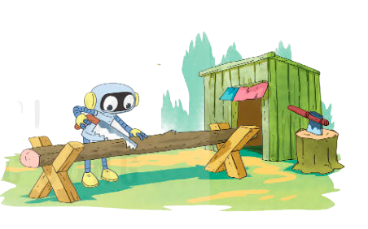
Bài tập 4 SGK – tr84
Một cây gỗ dài m. Rô-bốt cưa cây gỗ đó thành ba khúc. Biết rằng khúc gỗ thứ nhất dài m, khúc gỗ thứ hai dài m. Tính chiều dài của khúc gỗ còn lại.
17
4
3
2
9
8
Bài giải
Chiều dài khúc gỗ còn lại là:
17
4
3
2
9
8
13
8
(m)
–
–
=
13
8
Đáp số: m.

Slide 22
HƯỚNG DẪN VỀ NHÀ
Ôn tập
kiến thức đã học
Hoàn thành
bài tập trong SBT
Đọc và chuẩn
bị trước Tiết 3 – Luyện tập

Slide 23
CẢM ƠN CÁC EM
ĐÃ LẮNG NGHE
HẸN GẶP LẠI!

Slide 24


NHIỆT LIỆT CHÀO MỪNG
CÁC EM HỌC SINH
ĐẾN VỚI
BÀI HỌC MỚI

Slide 25
BÀI 62
LUYỆN TẬP CHUNG
TIẾT 3
LUYỆN TẬP

Slide 26
HOẠT ĐỘNG
LUYỆN TẬP

Slide 27
Bài tập 1 SGK – tr85
Tính (theo mẫu).
Mẫu:
1
6
12
6
1
6
12 + 1
6
13
6
2
+
=
+
=
=
1
4
4
4
1
4
4 – 1
4
3
4
1
–
=
–
=
=

Slide 28
Bài tập 1 SGK – tr85
Tính (theo mẫu).
4
9
9
9
4
9
9 + 4
9
13
9
a) 1 +
=
+
=
=
1
2
10
2
1
2
10 + 1
2
11
2
b) 5 +
=
+
=
=
5
6
18
6
_
5
6
18 – 5
6
13
6
c) 3 –
=
=
=
31
7
31
7
14
7
31 – 14
7
17
7
d)
–
2
=
–
=
=

Slide 29
Bài tập 2 SGK – tr85
Tìm phân số thích hợp.
1
7
+
+ 1
2
21
5
21
26
21
a)
?
?
1
5
1
5
9
25
+
–
b)
14
25
9
25
?
?

Slide 30
HOẠT ĐỘNG VẬN DỤNG

Slide 31
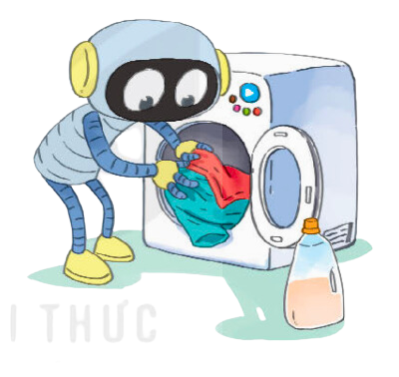
Bài tập 3 SGK – tr85
Rô-bốt còn chai nước giặt. Rô-bốt quyết định sử dụng chai nước giặt để giặt chăn, rồi dùng thêm chai nước giặt để giặt quần áo. Hỏi khi ấy chai nước giặt còn lại mấy phần?”
7
12
1
3
1
6

Slide 32
Bài giải
Số phần nước giặt còn lại là:
7
12
1
3
1
6
1
12
(chai nước giặt)
–
–
=
1
12
Đáp số: chai nước giặt.

Slide 33


Bài tập 4 SGK – tr85
Tìm phân số thích hợp.
17
2
20
3
m
m
17
6
m
31
6
m
10
3
33
6
?
m
m
5
3
?
m

Slide 34
HƯỚNG DẪN VỀ NHÀ
Đọc và chuẩn
bị trước Bài 63
– Phép nhân phân số
Ôn tập
kiến thức đã học
Hoàn thành
bài tập trong SBT

Slide 35
CẢM ƠN CÁC EM
ĐÃ LẮNG NGHE
HẸN GẶP LẠI!

